Slide 1

JavaScript: массивы
ORTDNIPRO.ORG/WEB

Slide 2
1. Массивы

Slide 3

Массивы / Arrays
Массив – это нумерованный набор значений (по сути много переменной с номерками внутри одной «большой»).
3

Slide 4
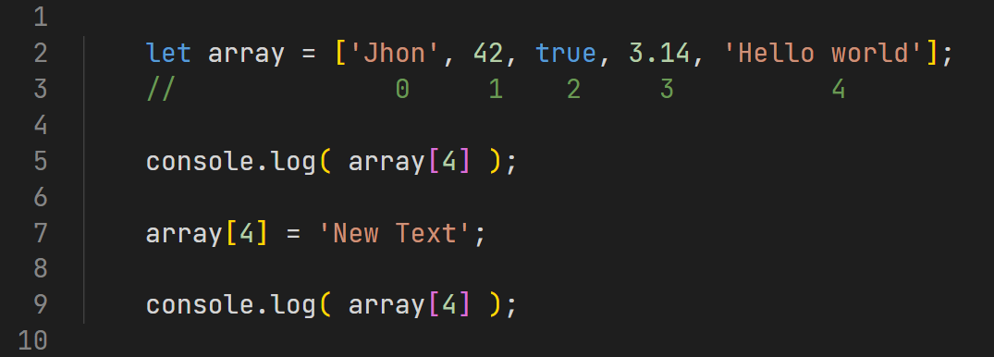
Массивы / Arrays
Массив – это нумерованный набор значений (по сути - много переменных, с номерками, внутри одной «большой» перемнной).
4

Slide 5
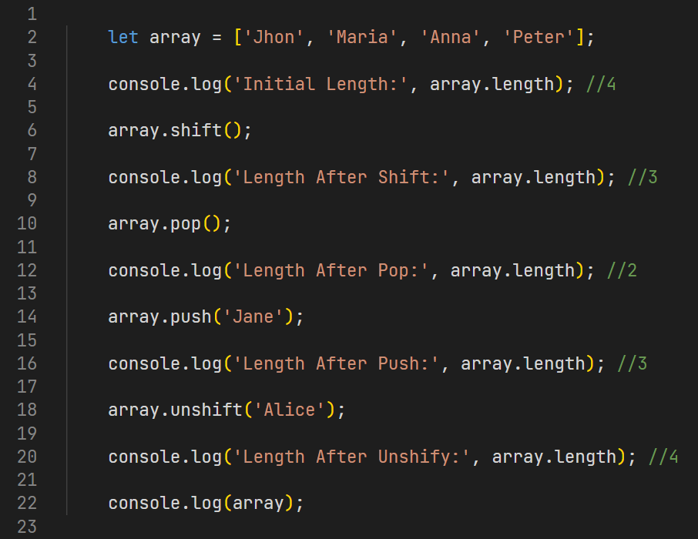
Массивы / Arrays
Массив, в JavaScript, динамическая структура данных. У массива есть понятие длинны (которую в любой момент можно узнать через свойство array.length). К ним можно добавлять элементы при помощи методов array.push() и array.unshift(), или же удалять, задействовав array.pop() и array.shift().
5

Slide 6
2. Цикл for и массивы

Slide 7
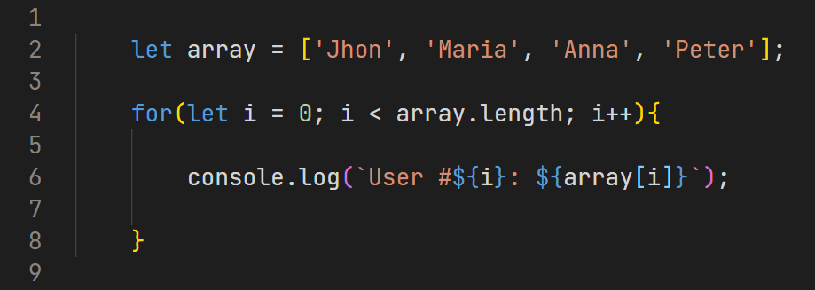
Цикл for и перебор массива
Цикл for удобен для тех случаев, когда заранее известно (или можно просчитать на основе уже имеющихся данных), сколько раз нужно будет повторить то или иное действие. Например: перебор и обработка элементов массивов.
7

Slide 8
3. Цикл for-of

Slide 9
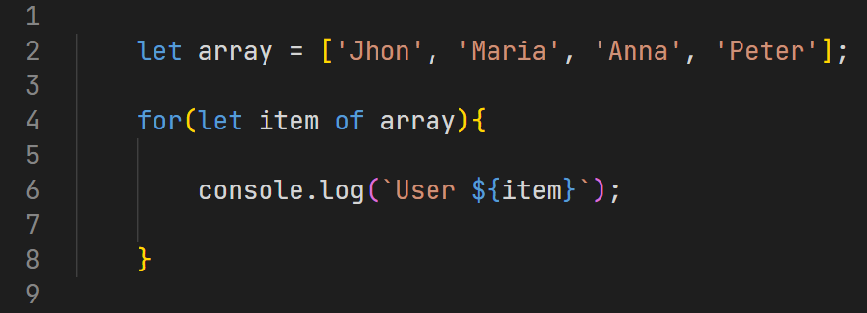
Цикл for-of – перебор элементов массива
Цикл for-of удобен для тех случаев, когда нам необходимо перебрать все элементы массива, при этом их нумерация нам не важна.
9

Slide 10
4. Алгоритмы обработки набора данных

Slide 11
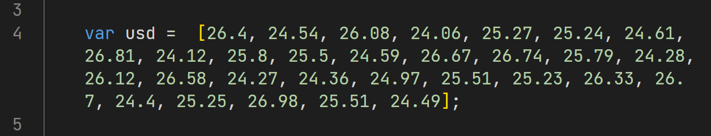
Немного практики: базовые алгоритмы работы с данными
Шаблон с данными в репозитории занятия:
./src/array-template
11

Slide 12
Базовые алгоритмы работы с данными
Поиск максимального (минимального) элемента, среднего значения;
Создание нового набора данных (массива) на основе имающегося;
...
В некоторых задачах взаиморасположение элементов может влиять на результат, а в некоторых нет.
12

Slide 13


Базовые алгоритмы работы с данными
Поиск максимального (минимального) элемента и среднеарифметического значения
max
min
avr
13

Slide 14



Базовые алгоритмы работы с данными
Создание нового набора данных на основе имеющегося набора
14

Slide 15
Домашнее задание

Slide 16
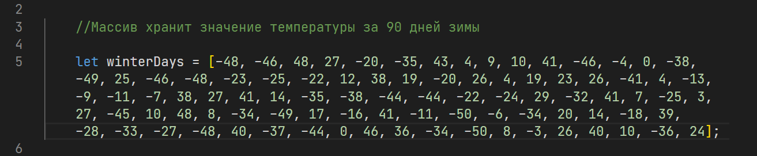
Домашнее задание «Заморозки» #B1
Задача: в массиве содержаться данные о ежедневной температуре в течении зимних месяцев. Необходимо подсчитать сколько было замерзаний в этот период (замерзания это когда в какой-то день температура плюсовая, а на следующий минусовая). Сложное задание: определить какой самый длинный по продолжительности был период заморозков (сколько дней подряд была температура ниже нуля) .
Шаблон с данными в репозитории занятия:
./src/homework-template
16

Slide 17
Домашнее задание #B2
Покупаем
Cложное ДЗ
[10, 18, 33, 7, 31, 3, 8, 22, 29, 7, 8 …]
Прибыль: 26$
Продаём
Задача: в массиве содержаться данные о ежедневной цене “биткоина” (длина массива и его содержимое может меняться), за какое-то количество дней. Скрипт должен рассчитать какую максимальную прибыль (и сообщить её пользователю) можно получить если сначала купить “биткоин”, а затем продать его (именно в такой последовательности, продать раньше чем купить нельзя). Можно совершить только одну покупку и одну продажу. Цикл внутри цикла поможем справится с этой задачей.
17

Slide 18
На следующем занятии

Slide 19
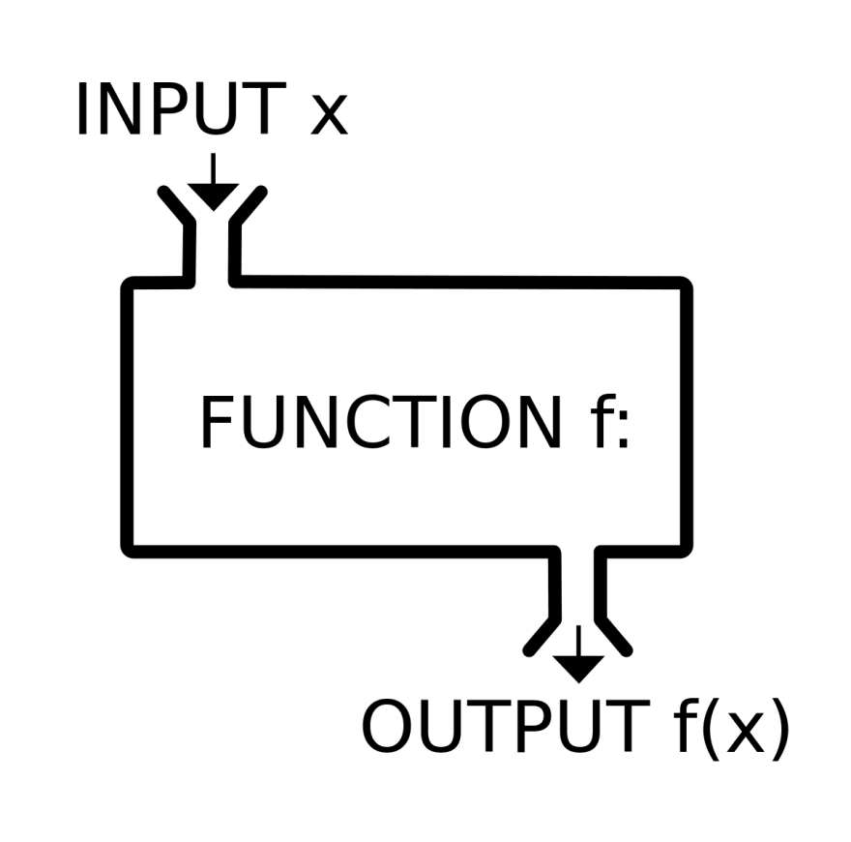
JS: функции и события
19

